Slide 1

Universidad Nacional de Córdoba
Facultad de Ciencias Exactas, Físicas y Naturales
Cátedra de Higiene y Seguridad
RUIDOS Y
VIBRACIONES
Ing. Civil Federico A. Baruzzi

Slide 2
RUIDOS Y VIBRACIONES
CONTENIDOS
1_ Sonido. Definiciones
2_ Ruidos. Definiciones
3_ Medición
4_ Ley 19587
5_ Control del ruido
6_ Ejercicios Prácticos
7_ Vibraciones

Slide 3
RUIDOS Y VIBRACIONES
1_ Sonido. Definiciones
1.1_ Sonido
1.2_ Características físicas de los sonidos
1.2.1_ Frecuencia
1.2.2_ Ciclo
1.2.3_ Período
1.2.4_ Amplitud de onda
1.2.5_ Longitud de onda
1.2.6_ Octava
1.2.7_ Tercio de octava
1.3_ Fisiología del oído
1.3.1_ Oído externo
1.3.2_ Oído medio
1.3.3_ Oído interno
1.4_ Proceso de audición
1.5_ Umbral de dolor y audición
1.6_ Curvas de isosonía
1.7_ Combinación de niveles de presión sonora – Práctico

Slide 4
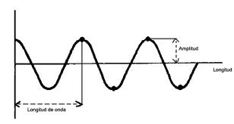
RUIDOS Y VIBRACIONES
1_ Sonido. Definiciones
1.1_ Sonido
1.2_ Características físicas de los sonidos
1.2.1_ Frecuencia
1.2.2_ Ciclo
1.2.3_ Período
1.2.4_ Amplitud de onda
1.2.5_ Longitud de onda
1.2.6_ Octava
1.2.7_ Tercio de octava

Slide 5
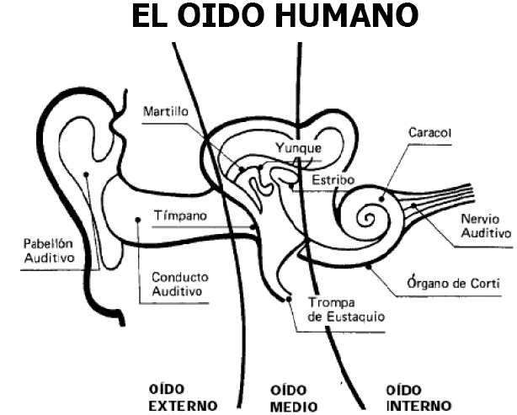
RUIDOS Y VIBRACIONES
1_ Sonido. Definiciones
1.3_ Fisiología del oído
1.3.1_ Oído externo
1.3.2_ Oído medio
1.3.3_ Oído interno
1.4_ Proceso de audición

Slide 6
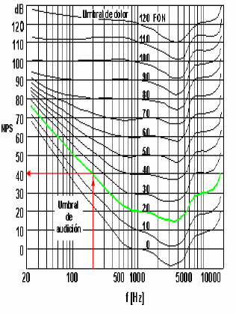
RUIDOS Y VIBRACIONES
1_ Sonido. Definiciones
1.5_ Umbral de dolor y audición
1.6_ Curvas de isosonía

Slide 7
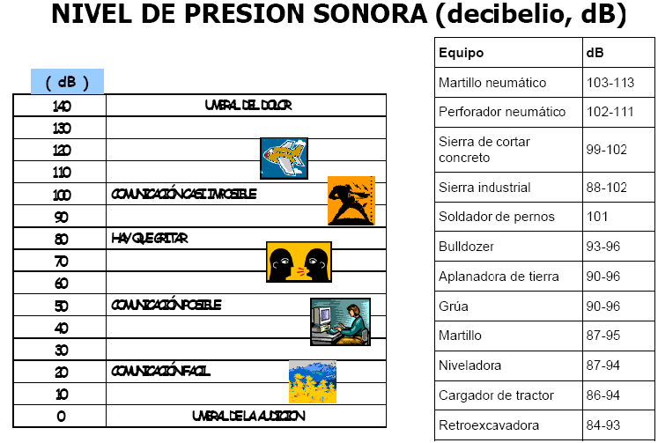
RUIDOS Y VIBRACIONES
1_ Sonido. Definiciones
1.7_ Combinación de niveles de presión sonora – Práctico

Slide 8
RUIDOS Y VIBRACIONES
1_ Sonido. Definiciones
1.7_ Combinación de niveles de presión sonora – Práctico
Ejemplos
1_ Máquina A produce 50 dB; máquina B produce 51 dB
2_ Máquina A produce 80 dB; máquina B produce 74 dB

Slide 9
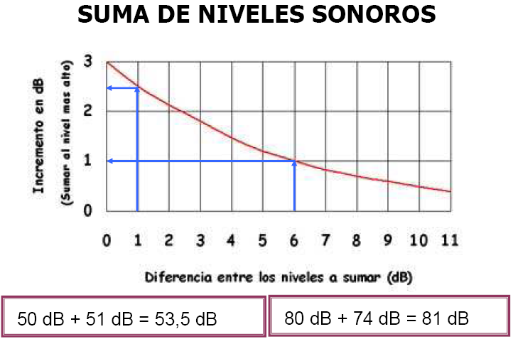
RUIDOS Y VIBRACIONES
1_ Sonido. Definiciones
1.7_ Combinación de niveles de presión sonora – Práctico

Slide 10
RUIDOS Y VIBRACIONES
2_ Ruido. Definiciones
2.1_ Ruido
2.2_ Acústica Subjetiva
2.3_ Sensibilidad del oído para las Frecuencias
2.4_ Escalas de ponderación
2.5_ Clasificación de los ruidos
2.5.1_ Continuo
2.5.2_ Intermitente
2.5.3_ Impulsivo
2.6_ Perturbaciones producidas por el ruido
2.7_ Pérdida de la audición por ruidos
2.7.1_ Presbiacusia

Slide 11
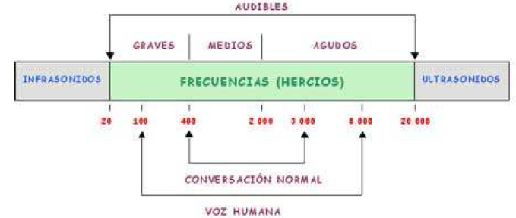
RUIDOS Y VIBRACIONES
2_ Ruido. Definiciones
2.1_ Ruido
2.2_ Acústica Subjetiva
2.3_ Sensibilidad del oído para las Frecuencias

Slide 12
RUIDOS Y VIBRACIONES
2_ Ruido. Definiciones
2.4_ Escalas de ponderación

Slide 13
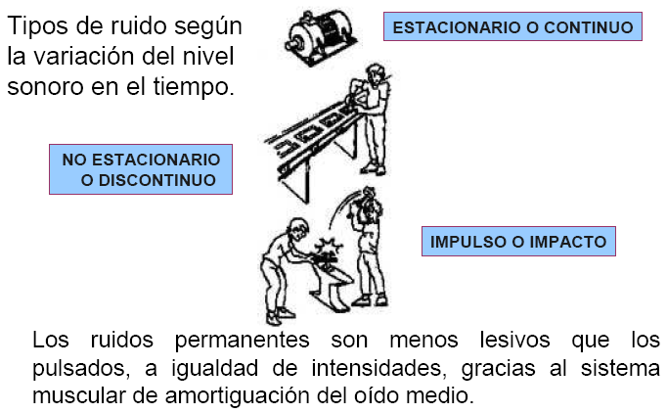
RUIDOS Y VIBRACIONES
2_ Ruido. Definiciones
2.5_ Clasificación de los ruidos
2.5.1_ Continuo
2.5.2_ Intermitente
2.5.3_ Impulsivo

Slide 14
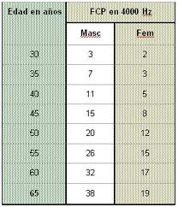
RUIDOS Y VIBRACIONES
2_ Ruido. Definiciones
2.6_ Perturbaciones producidas por el ruido
2.7_ Pérdida de la audición por ruidos
2.7.1_ Presbiacusia

Slide 15
RUIDOS Y VIBRACIONES
3_ Medición
3.1_ Aparatos de medición
3.1.1_ Sonómetro. Componentes
3.1.1.1_ Micrófono
3.1.1.2_ Amplificador
3.1.1.3_ Filtros de frecuencias
3.1.1.4_ Detector de la señal
3.1.1.5_ Indicador
3.1.1.6_ Calibrador acústico
3.2_ Técnicas de medidas
3.3_ Correcciones necesarias

Slide 16
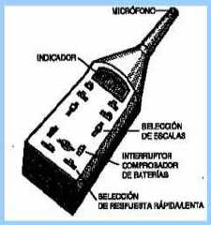
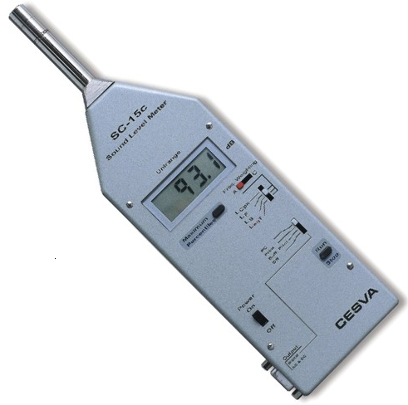
RUIDOS Y VIBRACIONES
3_ Medición
3.1_ Aparatos de medición
3.1.1_ Sonómetro. Componentes

Slide 17
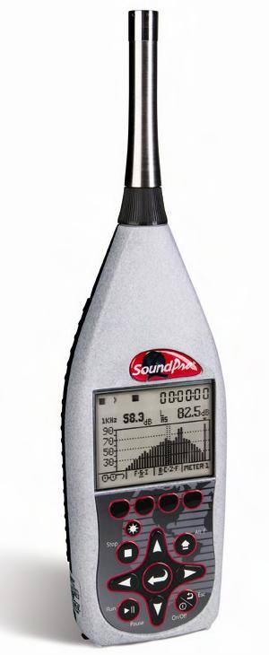
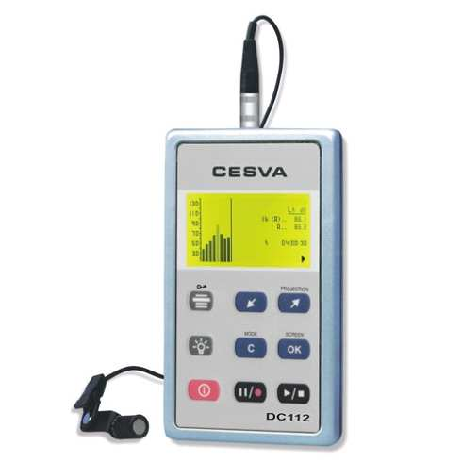
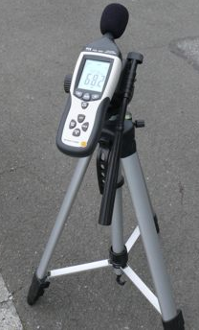
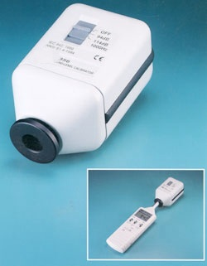
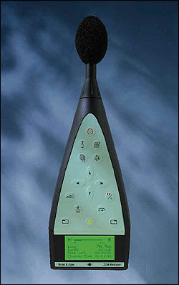
RUIDOS Y VIBRACIONES
3_ Medición
3.1_ Aparatos de medición
3.1.1_ Sonómetro. Componentes
Distintos modelos Sonómetro Vial Calibrador

Slide 18
RUIDOS Y VIBRACIONES
4_ Ley 19587
4.1_ Artículos 85 a 94
4.2_ ANEXO V
4.2.1_ Gráficos

Slide 19
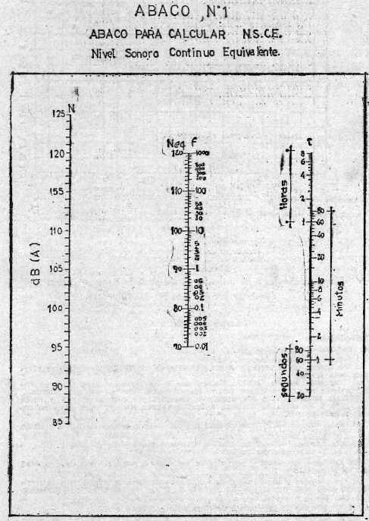
RUIDOS Y VIBRACIONES
4_ Ley 19587
4.1_ ANEXO V
4.1.1_ Ábacos.
Ábaco para calcular NSCE

Slide 20
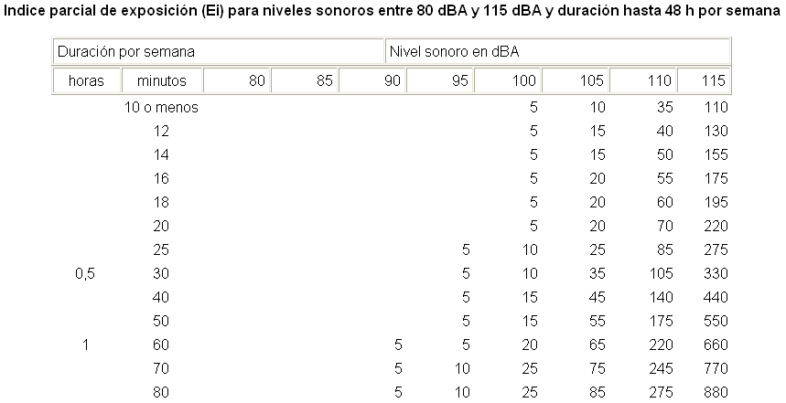
RUIDOS Y VIBRACIONES
4_ Ley 19587
4.1_ ANEXO V
4.1.1_ Ábacos.

Slide 21
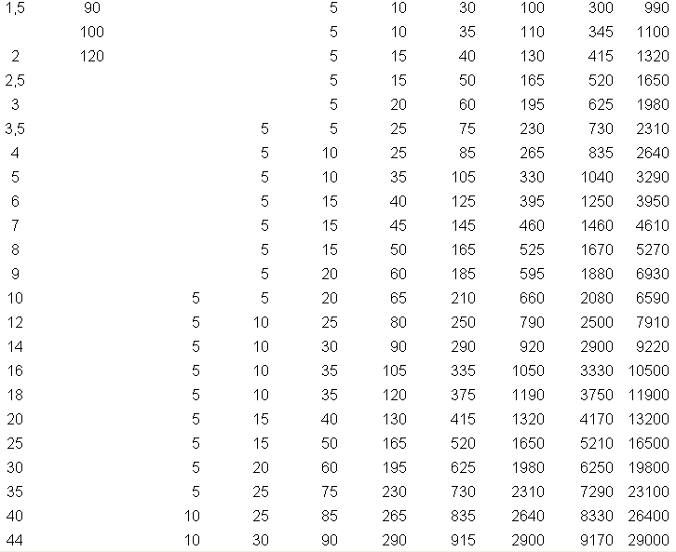
RUIDOS Y VIBRACIONES
4_ Ley 19587
4.1_ ANEXO V
4.1.1_ Ábacos.

Slide 22
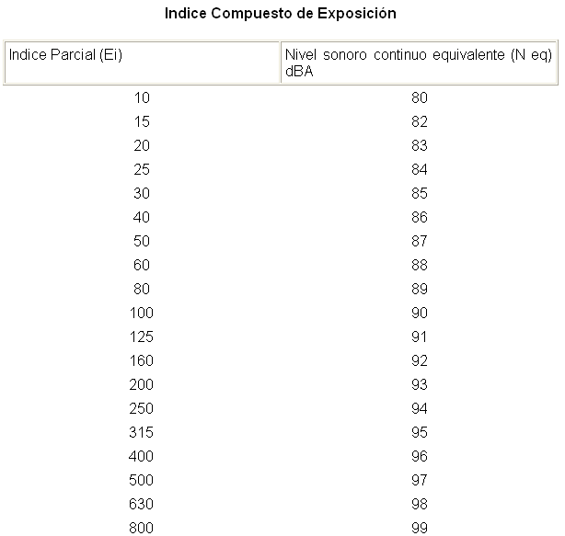
RUIDOS Y VIBRACIONES
4_ Ley 19587
4.1_ ANEXO V
4.1.1_ Ábacos.

Slide 23
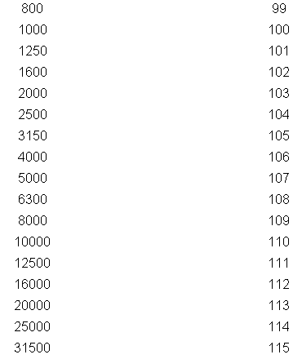
RUIDOS Y VIBRACIONES
4_ Ley 19587
4.1_ ANEXO V
4.1.1_ Ábacos.Índice compuesto de expos. (cont)

Slide 24
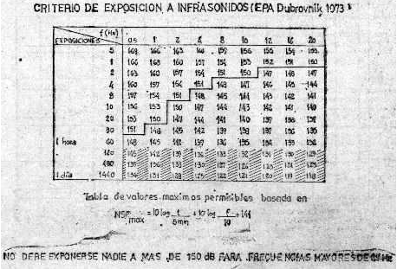
RUIDOS Y VIBRACIONES
4_ Ley 19587
4.1_ ANEXO V
4.1.1_ Ábacos

Slide 25
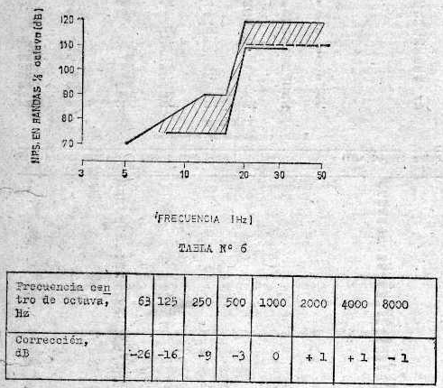
RUIDOS Y VIBRACIONES
4_ Ley 19587
4.1_ ANEXO V
4.1.1_ Ábacos

Slide 26

RUIDOS Y VIBRACIONES
4_ Ley 19587
4.1_ ANEXO V
4.1.1_ Ábacos

Slide 27
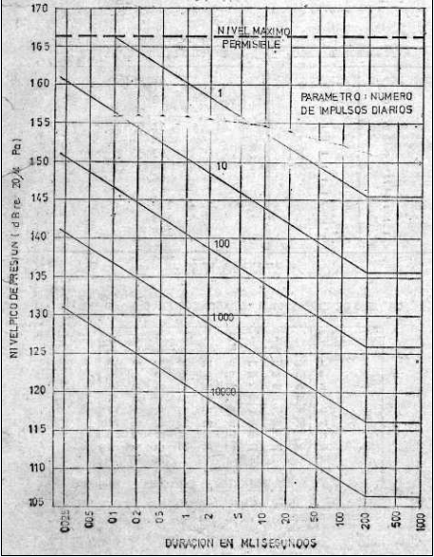
RUIDOS Y VIBRACIONES
4_ Ley 19587
4.1_ ANEXO V
4.1.1_ Ábacos
Límites para exposición
diaria a ruidos
impulsivos

Slide 28
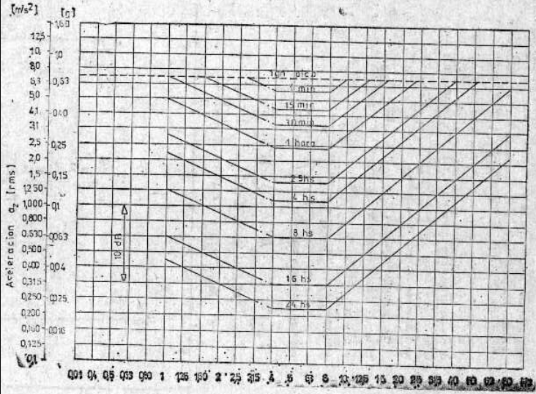
RUIDOS Y VIBRACIONES
Límites de aceleración longitudinal

Slide 29
RUIDOS Y VIBRACIONES
5_ Control del ruido
5.1_ Generalidades
5.1.1_ Protectores de oidos
5.1.1.1_ Tapones. Ventajas y deventajas
5.1.1.2_ Semi insertos. Vent y desventajas
5.1.1.3_ Protectores de copas. V y D.
5.1.1.4_ Cascos. V y D
5.1.1.5_ Requisitos de los protectores
5.1.1.6_ Uso de protectores. Cuantía de atenuación
5.1.2_ Acondicionamiento de locales
5.1.2.1_ Aislamiento y absorción

Slide 30
RUIDOS Y VIBRACIONES
5_ Control del ruido
5.1_ Generalidades
5.1.1_ Protectores de oidos
Tapones
Protectores de copa

Slide 31
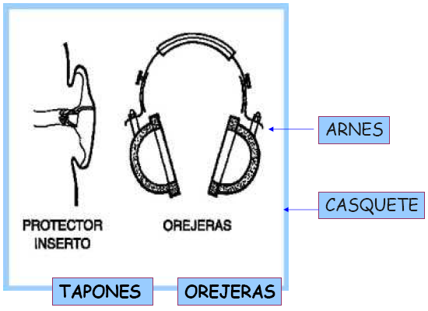
RUIDOS Y VIBRACIONES
5_ Control del ruido
5.1_ Generalidades
5.1.1_ Protectores de oídos

Slide 32
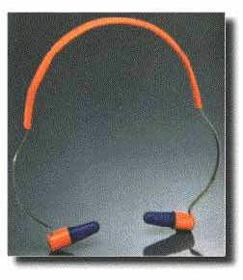
RUIDOS Y VIBRACIONES
5_ Control del ruido
5.1_ Generalidades
5.1.1_ Protectores de oídos
Cascos
Semi insertos

Slide 33
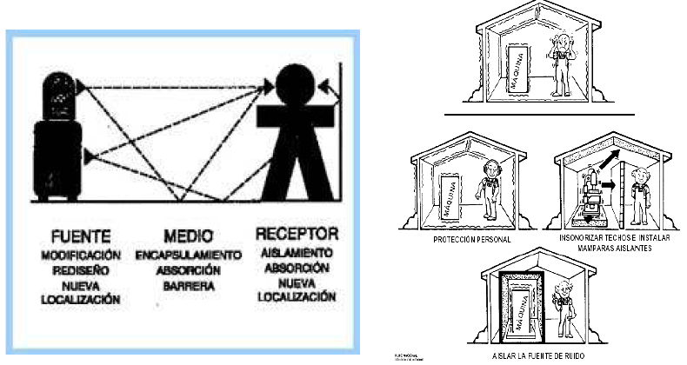
RUIDOS Y VIBRACIONES
5_ Control del ruido
5.2_ Conclusiones

Slide 34
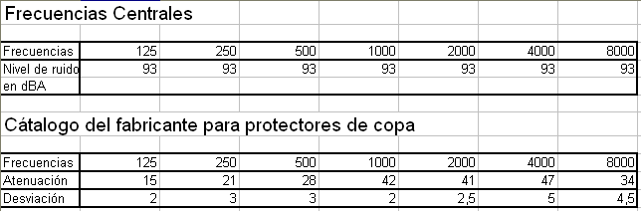
RUIDOS Y VIBRACIONES
6_ Ejercicios prácticos
6.1_ Cálculo del NSCE con protectores auditivos
Nef=10 Log (sumatoria antilog Ni/10)
Al aire libre, 11 hr/jornada, NSCE 93 dBA
Nef=10 Log (sumatoria antilog Ni/10)= 83,8 dBA

Slide 35
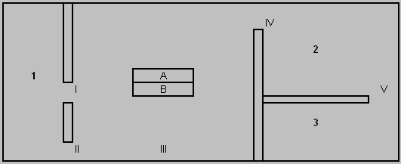
RUIDOS Y VIBRACIONES
6_ Ejercicios prácticos
6.2_ Locales.
Aislar los locales de tableros (1), mantenimiento (2) y oficinas (3), de los ruidos de los generadores A y B (108dB total).
Tlt=10 log [(sumatoria Si) / (sumatoria (Si / 10 ^ (0,1 Tli)))]
I Ventana 2 vidrios 9mm separados 150mm, medidas 0,7x1,3m. Tli 45dB
II Puerta madera pesada hermética 63mm espesor A= 1,6m2 Tli 40dB
III Puerta con contrachapado 6mm A=9m2 Tli 30dB
IV Puerta madera enchapada 63mm A=4m2 Tli= 35dB
V Puerta con paneles de madera reforzada
Las paredes son de mampostería 30cm (Tli 50dB) con revoque (Tli 15dB)
A((1)-AB)= 37,5m2, A((2)-AB)=25m2, A(AB)-ext= 51m2

Slide 36
RUIDOS Y VIBRACIONES
7_ Vibraciones
7.1_ Definición
7.2_ Medición
7.3_ Patologias
7.3.1_ De cuerpo entero
7.3.1.1_ Valores límites
7.3.1.2_ Formas de control o eliminación
7.3.2_ Del sistema bazo - mano
7.3.2.1_ Valores límites
7.3.2.2_ Formas de control o eliminación
7.4_ Ejemplos

Slide 37
RUIDOS Y VIBRACIONES
7_ Vibraciones
7.1_ Definición
Una vibración puede ser definida como el movimiento oscilatorio
de una partícula o de un cuerpo, alrededor de una posición de
reposo (ej.: movimiento oscilatorio de un péndulo)
Se denomina “período de la vibración” al tiempo, en segudos,
transcurrido entre dos pasos sucesivos del péndulo por un mismo
punto, cumpliendo un ciclo completo.
Se denomina “frecuencia de la vibración” al número de ciclos por
segundo y su unidad de medida es el Hertz (Hz). La frecuencia es
la inversa del período.
7.2_ Medición
Hay tres formas de medir la magnitud de una vibración: Desplazamiento: es la distancia entre las posiciones extremas, de la partícula que vibra [m]
Velocidad: es la velocidad que anima a la partícula,
Aceleración: es la variación de la velocidad por unidad de
tiempo

Slide 38
RUIDOS Y VIBRACIONES
7_ Vibraciones
7.3_ Patologias
7.3.1_ De cuerpo entero
Por debajo de 2 [Hz], las vibraciones transmitidas al cuerpo entero pueden producir “mareos” (cinetosis).
En el rango de frecuencias de 2 a 30 [Hz], la acción de las
vibraciones guarda relación con la frecuencia de resonancia de
los distintos órganos.
Las vibraciones pueden ser transmitidas al cuerpo en tres
direcciones: vertical, lateral y adelante-atrás. En general, interesan las vibraciones concentradas en dirección vertical (posiciones de pie y sentado).
Este tipo de vibraciones afecta principalmente a conductores de vehículos de transporte, tractores, equipos pesados utilizados en la construcción o trabajo forestal, helicópteros, etc.
Los efectos agudos comienzan con vibraciones de 2 [Hz], que provocan el desplazamiento del tórax junto a la cabeza, con molestias respiratorias que pueden alcanzar una gran intensidad.

Slide 39
RUIDOS Y VIBRACIONES
7_ Vibraciones
7.3_ Patologias
7.3.1_ De cuerpo entero
De 2 a 4 [Hz] pueden aparecer dolores abdominales por elongación de la musculatura lisa, reacciones musculares y una fuerte sensación de disconfort por resonancia del corazón, dolores tipo infarto, y por la de los riñones, dolores por el estiramiento del uréter.
De 8 a 12 [Hz], los síntomas se localizan preferentemente en la columna vertebral, con lumbalgias manifiestas.
De 10 a 20 [Hz], aumenta en general la tensión muscular y se agregan cefaleas, por la resonancia de la cabeza; trastornos en el habla, irritación del recto y la vejiga, y a mayor frecuencia aún, resuenan los globos oculares, lo que genera alteración en la
visión.
No se conoce en qué estos trastornos se convierten en un daño permanente para la salud, pues están en relación al tiempo de exposición y a la labilidad individual.

Slide 40
RUIDOS Y VIBRACIONES
7_ Vibraciones
7.3_ Patologias
7.3.1_ De cuerpo entero
7.3.1.1_ Valores límites
Son magnitudes de la componente de la aceleración, como valores cuadráticos medios (v.c.m.) y tiempos de exposición, por debajo de los cuales se cree que casi todos los trabajadores pueden estar expuestos repetidamente con un riesgo mínimo al dolor de
espalda, efectos adversos en ella, o la inhabilidad para conducir adecuadamente los vehículos utilizados en las fábricas.

Slide 41
RUIDOS Y VIBRACIONES
Límites de aceleración longitudinal

Slide 42
RUIDOS Y VIBRACIONES
7_ Vibraciones
7.3_ Patologias
7.3.1_ De cuerpo entero
7.3.1.2_ Formas de controlarla
Utilizar asientos con colchón de aire
Cabinas con suspensión
Sistemas que mantengan al vehículo en suspensión
Inflado adecuado de los neumáticos
Control remoto de los procesos de vibración
Asientos con reposabrazos, apoyos lumbares
Asientos con regulación de su base y la espalda
Al manejar vehículos:
Evitar levantar cargas o inclinarse inmediatamente
después de haber estado sometido a vibraciones
Hacer movimientos sencillos con rotaciones o giros
mínimos a la salida del vehículo

Slide 43
RUIDOS Y VIBRACIONES
7_ Vibraciones
7.3_ Patologias
7.3.2_ Del sistema brazo - mano
Las vibraciones de alta frecuencia, de más de 20 Hz, afectan principalmente al sistema mano-brazo, conociéndose también como “vibraciones segmentarias”
La fuente habitual de esta vibraciones de alta frecuencia son las herramientas de trabajo vibrátiles, que deben ser sujetadas con las manos: martillos neumáticos, taladros, motosierras de cadena, pulidoras, remachadoras, etc.
Las vibraciones de más alta frecuencia son amortiguadas y absorbidas
por los tejidos blandos. Otras, de 20 a 1.500 [Hz], se transmiten a través de los huesos del sistema mano-brazo, pudiendo incluso ser ampliadas.
Los signos y síntomas propios de la acción de las vibraciones de alta
frecuencia sobre el sistema mano-brazo se agrupan en:
Efectos vasculares (fenómeno de Raynaud)
Efectos ostearticulares
Efectos neurológicos
Efectos musculares
Efectos generales

Slide 44
RUIDOS Y VIBRACIONES
7_ Vibraciones
7.3_ Patologias
7.3.2_ Del sistema mano - brazo
7.3.2.2_ Formas de controlarla
Uso de herramientas antivibración
Guantes antivibración
Prácticas de trabajo adecuadas que mantengan calientes las manos y el resto del cuerpo del trabajador y minimicen el acoplamiento vibratorio
Programa de vigilancia médica

Slide 45
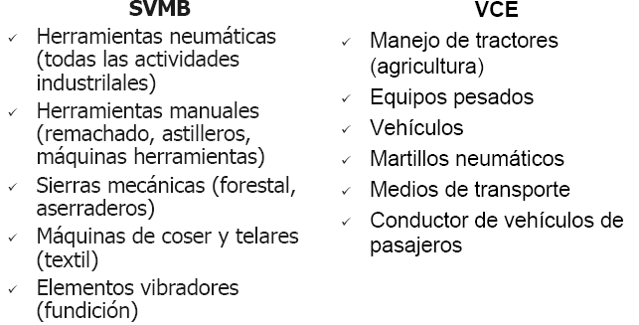
RUIDOS Y VIBRACIONES
7_ Vibraciones
7.4_ Ejemplos

